Slide 1

Nhìn hình đoán địa điểm

Slide 2


Luật chơi
GV đưa ra những bức tranh về các địa danh ở Đồng Nai
HS nào giơ tay nhanh nhất sẽ được đoán tên địa danh đó
Đoán đúng được 1 điểm, sai nhường quyền bạn khác

Slide 3

Khu du lịch Bửu Long

Slide 4
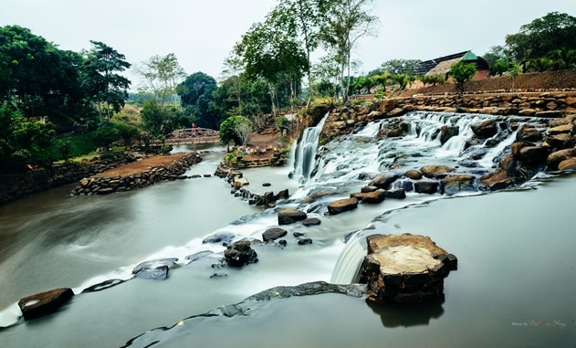
Thác Đá Hàn

Slide 5

Vườn quốc gia Nam Cát Tiên

Slide 6
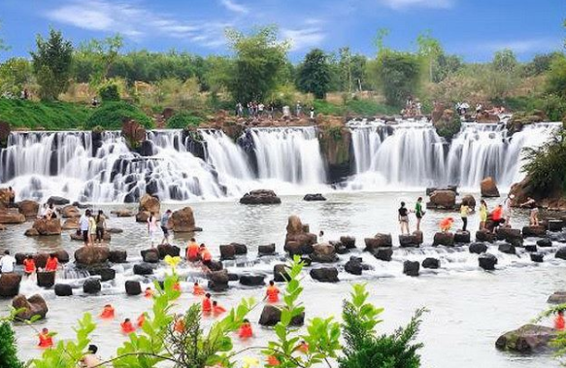
Thác Giang Điền

Slide 7
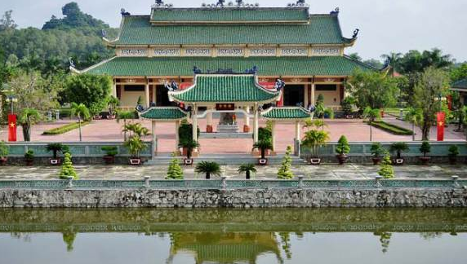
Văn miếu Trấn Biên

Slide 8






Thuyết minh về một danh lam thắng cảnh

Slide 9


目
Giới thiệu 1 danh lam thắng cảnh
I.
录
II.
Luyện tập

Slide 10

I.
Giới thiệu một danh lam thắng cảnh

Slide 11



Đọc văn bản “Hồ Hoàn Kiếm và đền Ngọc Sơn” (sgk-tr33; 34) và nêu nội dung từng đoạn
Đoạn 1
Hồ Hoàn Kiếm
Đoạn 2
Đền Ngọc Sơn
Đoạn 3
Sinh hoạt, lễ hội Bờ Hồ

Slide 12


Thảo luận nhóm
Bài viết đã giúp em hiểu biết những gì về hồ Hoàn Kiếm và đền Ngọc Sơn
Làm thế nào để có thể giới thiệu đúng và hay về danh lam thắng cảnh?
Làm thế nào để có kiến thức về 1 danh lam thắng cảnh?
Theo em, bài viết này đã đủ 3 phần chưa? Về nội dung bài viết cần bổ sung những gì để thuyết phục, hấp dẫn?

Slide 13


- Lịch sử: Cách đây vài nghìn năm, hồ Hoàn Kiếm là 1 đoạn của dòng cũ sông Hồng
- Tên gọi khác: Hồ Lục Thủy, hồ Thủy Quân, hồ Gươm
Hồ Hoàn Kiếm
- Sự tích: Tên gọi hồ Hoàn Kiếm

Slide 14
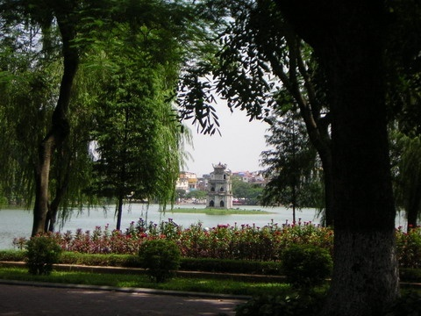

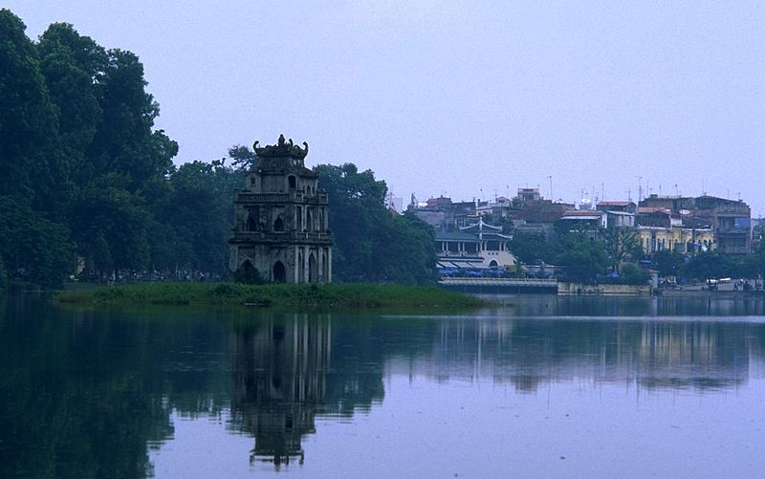
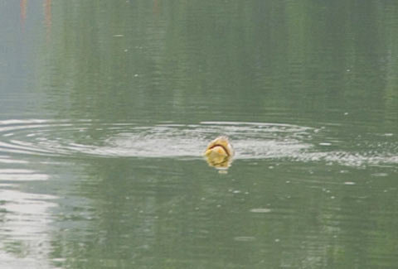
HỒ GƯƠM – THÁP RÙA

Slide 15
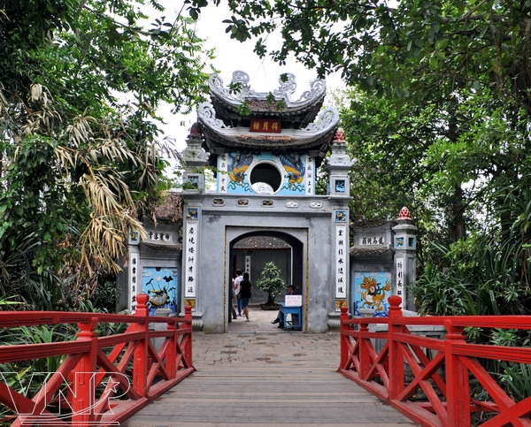
- Vị trí: Dựng trên nền cung Khánh Thụy cũ vào đầu thế kỉ XIX
- Các địa danh gắn bó: …Đài Nghiên, Tháp Bút, cầu Thê Húc, Trấn Ba Đình, Tháp Rùa
Đền Ngọc Sơn

Slide 16
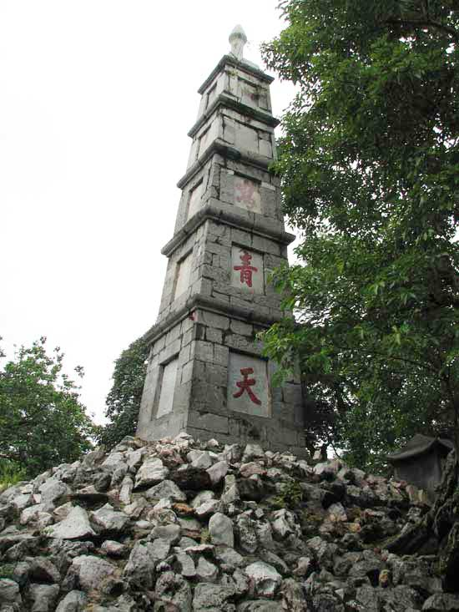
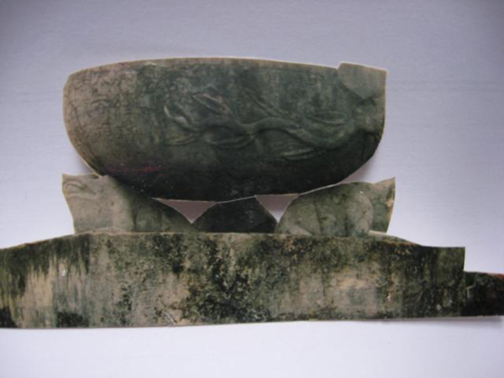
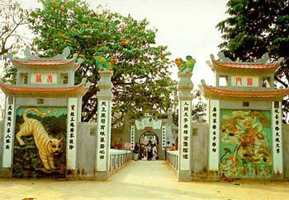
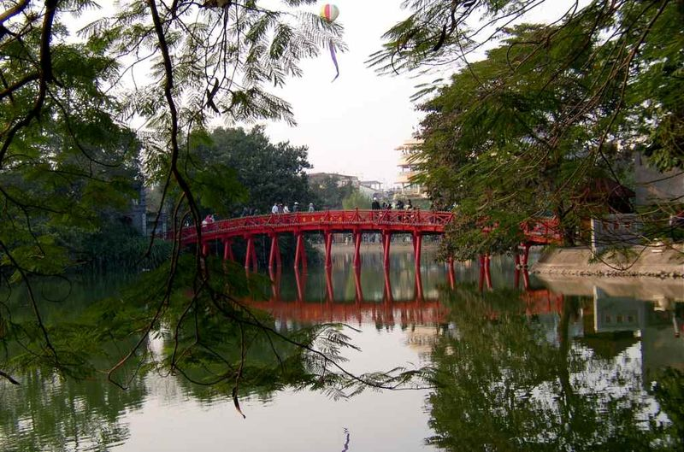

Slide 17
Văn bản “Hồ Hoàn Kiếm và đền Ngọc Sơn” cung cấp thông tin về:
- Vị trí địa lí
- Lịch sử
- Không gian hình thành và phát triển

Slide 18
Để giới thiệu đúng và hay về danh lam thắng cảnh
Đọc sách báo, hỏi người hiểu biết, tra cứu,ghi chép…
Đến tận nơi nhiều lần để quan sát, hỏi han,…
Cần hiểu thấu đáo về danh lam thắng cảnh ấy ở mọi phương diện
Xem tranh ảnh, phim, băng…

Slide 19
Bố cục
Mở bài
→ Thiếu
→ Bổ sung: Vị trí của hồ, diện tích, độ sâu, màu nước qua các mùa, cầu Thê Húc, có thể nói kĩ hơn về Tháp Rùa, về Hồ Gươm, quang cảnh đường phố quanh hồ…
Thân bài
Kết bài
→ Bổ sung: Hồ Gươm trong lòng dân Việt và bạn bè quốc tế; Kết hợp với miêu tả bình luận

Slide 20
Nêu định nghĩa
Phương pháp thuyết minh
Giải thích
Phân loại, phân tích

Slide 21



Muốn viết bài giới thiệu về 1 DLTC thì tốt nhất phải đến nơi thăm thú, quan sát/ tra cứu sách vở, hỏi han những người hiểu biết về nơi ấy.
Bài giới thiệu nên có bố cục đủ 3 phần. Lời giới thiệu có kèm theo miêu tả, bình luận thì sẽ hấp dấn hơn
Ghi nhớ
Bài giới thiệu phải dựa trên cơ sở kiến thức đáng tin cậy, phương pháp thích hợp + Lời văn chính xác, biểu cảm

Slide 22

Luyện tập
II.

Slide 23


Lập lại bố cục văn bản “Hồ Hoàn Kiếm và Đền Ngọc Sơn”
Bài tập nhanh
Mở bài
Giới thiệu vị trí, địa lí của thắng cảnh.
Lần lượt giới thiệu, mô tả từng bộ phận của thắng cảnh.
Thân bài
Vị trí của thắng cảnh trong đời sống tình cảm của con người.
Kết bài

Slide 24
Mở bài
Giới thiệu vị trí của hồ Hoàn Kiếm và đền Ngọc Sơn.
Giới thiệu về Hồ Hoàn Kiếm
- Nguồn gốc hình thành và sự tích những tên hồ, rùa ở đây
- Diện tích, độ sâu, màu nước qua các mùa, quang cảnh đường phố quanh hồ…
Giới thiệu về Đền Ngọc Sơn:
- Nguồn gốc hình thành và quá trình xây dựng, vị trí và cấu trúc đền.
- Cầu Thê Húc, có thể nói kĩ hơn về Tháp Rùa.
Thân bài
Kết bài
Ý nghĩa của danh lam thắng cảnh trong đời sống của nhân dân và du khách quốc tế

Slide 25
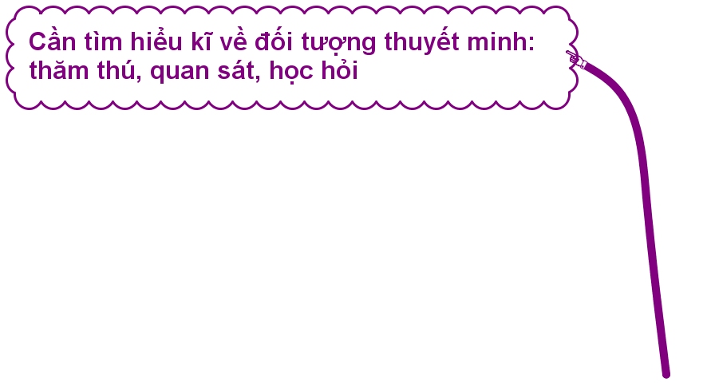
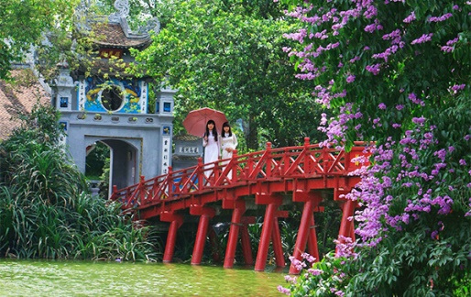
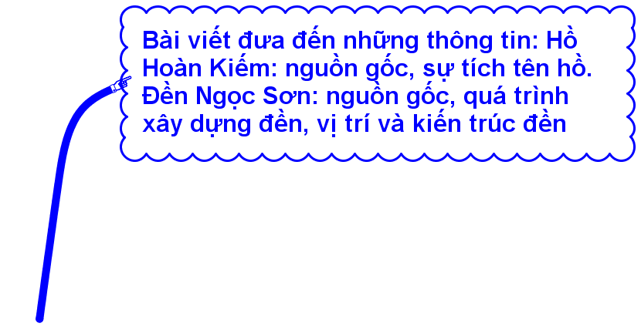




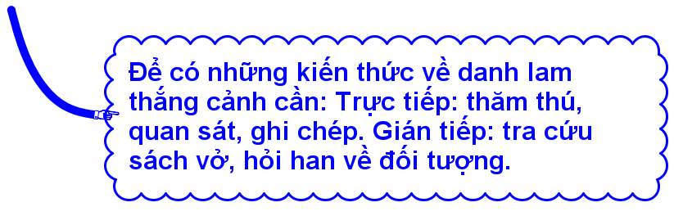
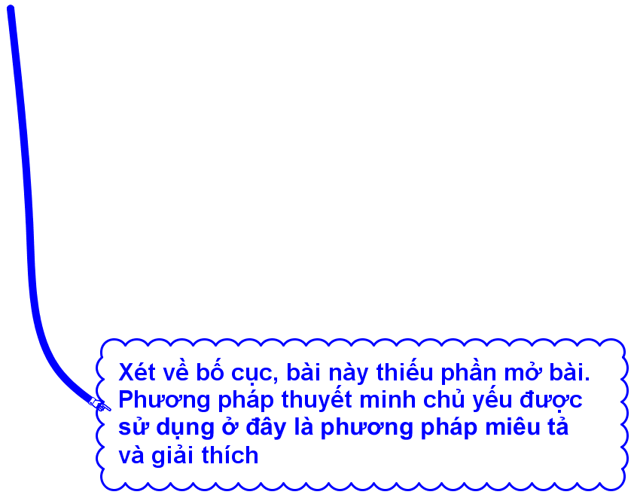

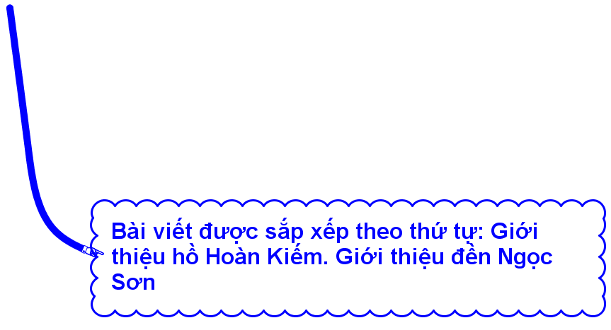


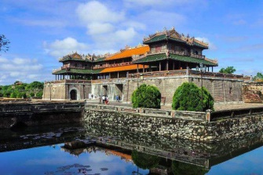



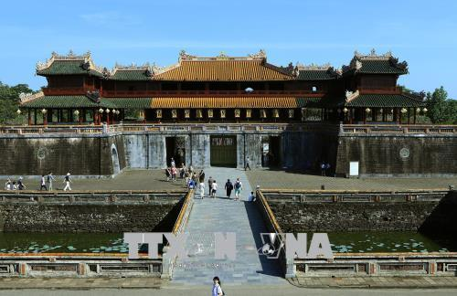



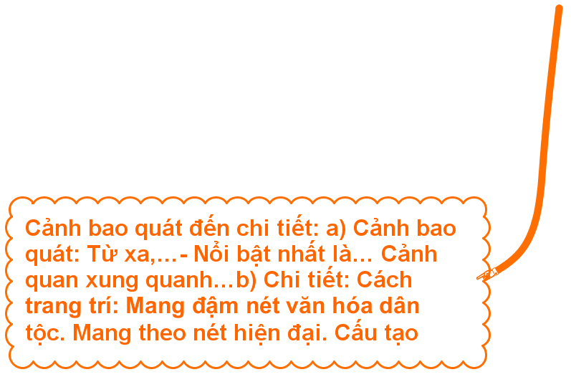
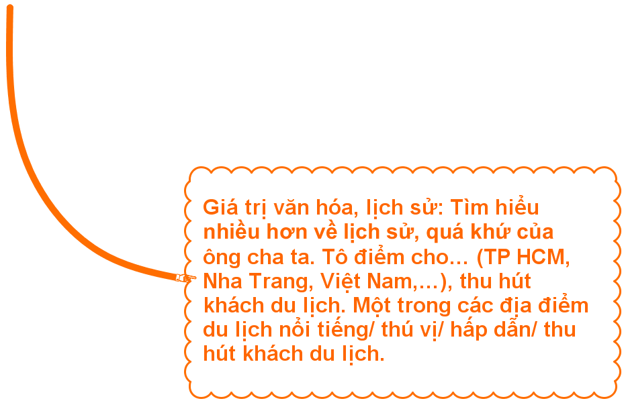



Slide 26


Hướng dẫn tự học
1. Chọn một danh lam, thắng cảnh mà em thích và thuyết minh về nó → Quay clip
2. Lập sơ đồ bố cục bài văn thuyết minh giới thiệu danh lam thắng cảnh
3. Chuẩn bị bài: “Câu cầu khiến”

Slide 27
Tạm biệt các em!

